Slide 1
Zlomový rok 1462 – mají větší váhu slova (a činy) papeže, nebo českého krále? Papežství, koncily a české země v pozdním středověku

Slide 2
Volba „husitského krále“
V listopadu 1457 umírá Ladislav Pohrobek, a to v době příprav na sňatek s francouzskou princeznou Magdalenou
Kolem úmrtí vzniklo několik hypotéz, r. 1985 po ohledání ostatků určeno, že příčinou úmrtí byla vzácná forma leukémie
Kromě saského vévody či polského krále se reálně uvažuje o korunovaci zemského správce Jiřího, na jehož podporu vzniká spis obsahující slova: „On s největší péčí za doby krále Ladislava důmyslně usiloval o to, aby naše víra nebyla ohrožována…“ Z cizích vladařů by vzešlo „znevažování jazyka, zeslabení sil, příčina chudoby a úbytek celé naší slávy…“
Památný akt na Staroměstské radnici: 2. března 1458 zvolen českým sněmem za krále

Slide 3
Pius II. a Jiří z Poděbrad
V srpnu 1458 je zvolen novým papežem Enea Silvio Piccolomini (1405–1464)
Před svou korunovací 7. května 1458 předložena Jiřímu tajná přísaha, v níž se zavázal bojovat o jednotu víry a vymýcení kacířství – Jiří si tento závazek vykládal odlišným způsobem než Pius
Prostřednictvím Jana z Rabštejna složen slib poslušnosti pouze za Jiříka a jeho rodinu, nikoliv za obyvatelstvo jeho království
Papežova úspěšná intervence ve věci uznání Jiříka odbojnou Vratislaví, Jiří však nedorazil na kongres evropských panovníků v Mantově
Bula Execrabilis (1460): zdůrazněno papežovo postavení, pod hrozbou klatby zakázáno odvolávání se k případnému koncilu

Slide 4
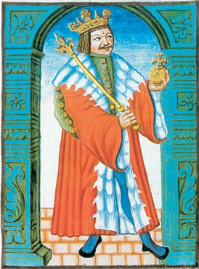
„Husitský král“…

Slide 5
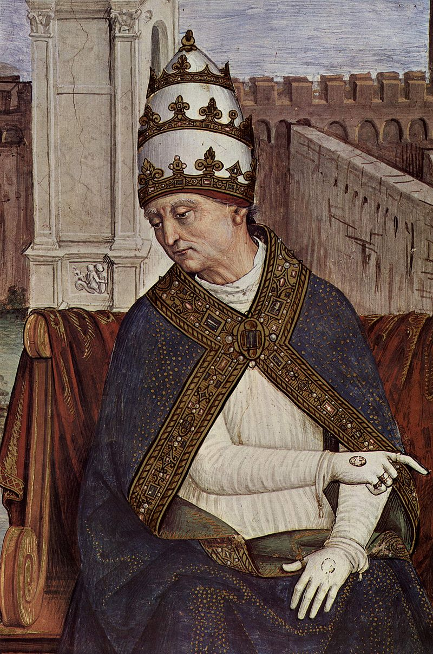
… a jeho ideový rival

Slide 6
České poselstvo v Římě r. 1462
Dlouho očekávané obedienční poselstvo setrvalo v Římě od 10. března do 3. dubna 1462 (Prokop z Rabštejna, Zdeněk Kostka z Postupic, Václav Vrbenský a Václav Koranda)
Pius: „… král váš z té roty šibalské a bludné vyzdvižen jest, a když měl korunován býti, kardinál svatého Angela poslal k němu dva biskupy z Uher; ti jeho korunovat nechtěli, leč by přisáhl státi pod poslušenstvím církve…“
Papež dále poukázal na to, že basilejský koncil nikdy neudělil licenci kněžím podávat laikům z kalicha, „neb sú proti tomu dekret udělali a ten sú do Čech poslali…“
Koranda: „… což je legáty poctivými vyzdviženo, svatým sborem obecným potvrzeno, předkem vaším Eugeniem pochváleno, Vaší Svatostí víc a víc lépe utvrzeno a zvelebeno aby bylo…“

Slide 7
Prohlášení kompaktát za neplatná
20. března papež vystupuje proti všem pražským artikulům („Nikdá sem nečetl, by který doktor bránil zbožie kněžím…“)
Teze o dočasné platnosti kompaktát: „A tak koncilium ne na často, ale na čas pójčilo jest toho přijímání…
31. března 1462 proběhla papežova poslední řeč: na jednu stranu pochválil Jiříkovo poslušenství, na druhou stranu nazval sub utraque specie bludným a kacířským
„… my s poctivými bratry přepisy kompaktátóv ohledali sme a znamenali, (…) že nižádné nemají moci ani dostatečnosti. Totoť jest usúzení naše…“

Slide 8
Jiříkovo vystoupení na srpnovém sněmu
Poselstvo se vrací do Čech kolem 10. května, doručili úřední výtah papežovy řeči (Conclusiones) a pravděpodobně i obšírné znění
Jiřího rázné vystoupení před zástupci obou konfesí: „… vězte, že v tomto přijímání jsme se narodili, (…) ba pro tuto svatou pravdu jsme hotovi položiti nejen korunu, nýbrž i životy s chotí svou i s dětmi…“
„Přijímání to je založeno v evangeliích Kristových, podle ustanovení církve prvotní..“
Posléze zatčen královský prokurátor a zároveň papežský nuncius Fantinus de Valle, jenž agitoval ve prospěch Pia II

Slide 9
Polemika z pera Martina Lupáče
Rozsáhlé dílo Super responso Pii pape o dvou částech, v první oslavuje kompaktáta jako husitský triumf, zdůrazňuje však, že „nulla auctoritate compactatorum sic communicamus, nec sophistica abrogacione dimittemus.“
Druhá část polemizuje s Piovými tvrzeními – např. na papežův výrok „apostolis tantum id dictum fuit“ reaguje, že „istud est una nova et inaudita doctrina in ecclesia, quod unum et idem sacramentum sit uni tantum statui iussum seu preceptum (…) et aliis statibus denegari…“
V kratším spisku Contra papam je Pius II. za svou údajnou věrolomnost označen za Antikrista
„Může rozkazovat andělům, zrušit očistec, rozdělovat, jak chce, zásluhy všech svatých a odepřít je, komu se mu zachce…“

